Slide 1
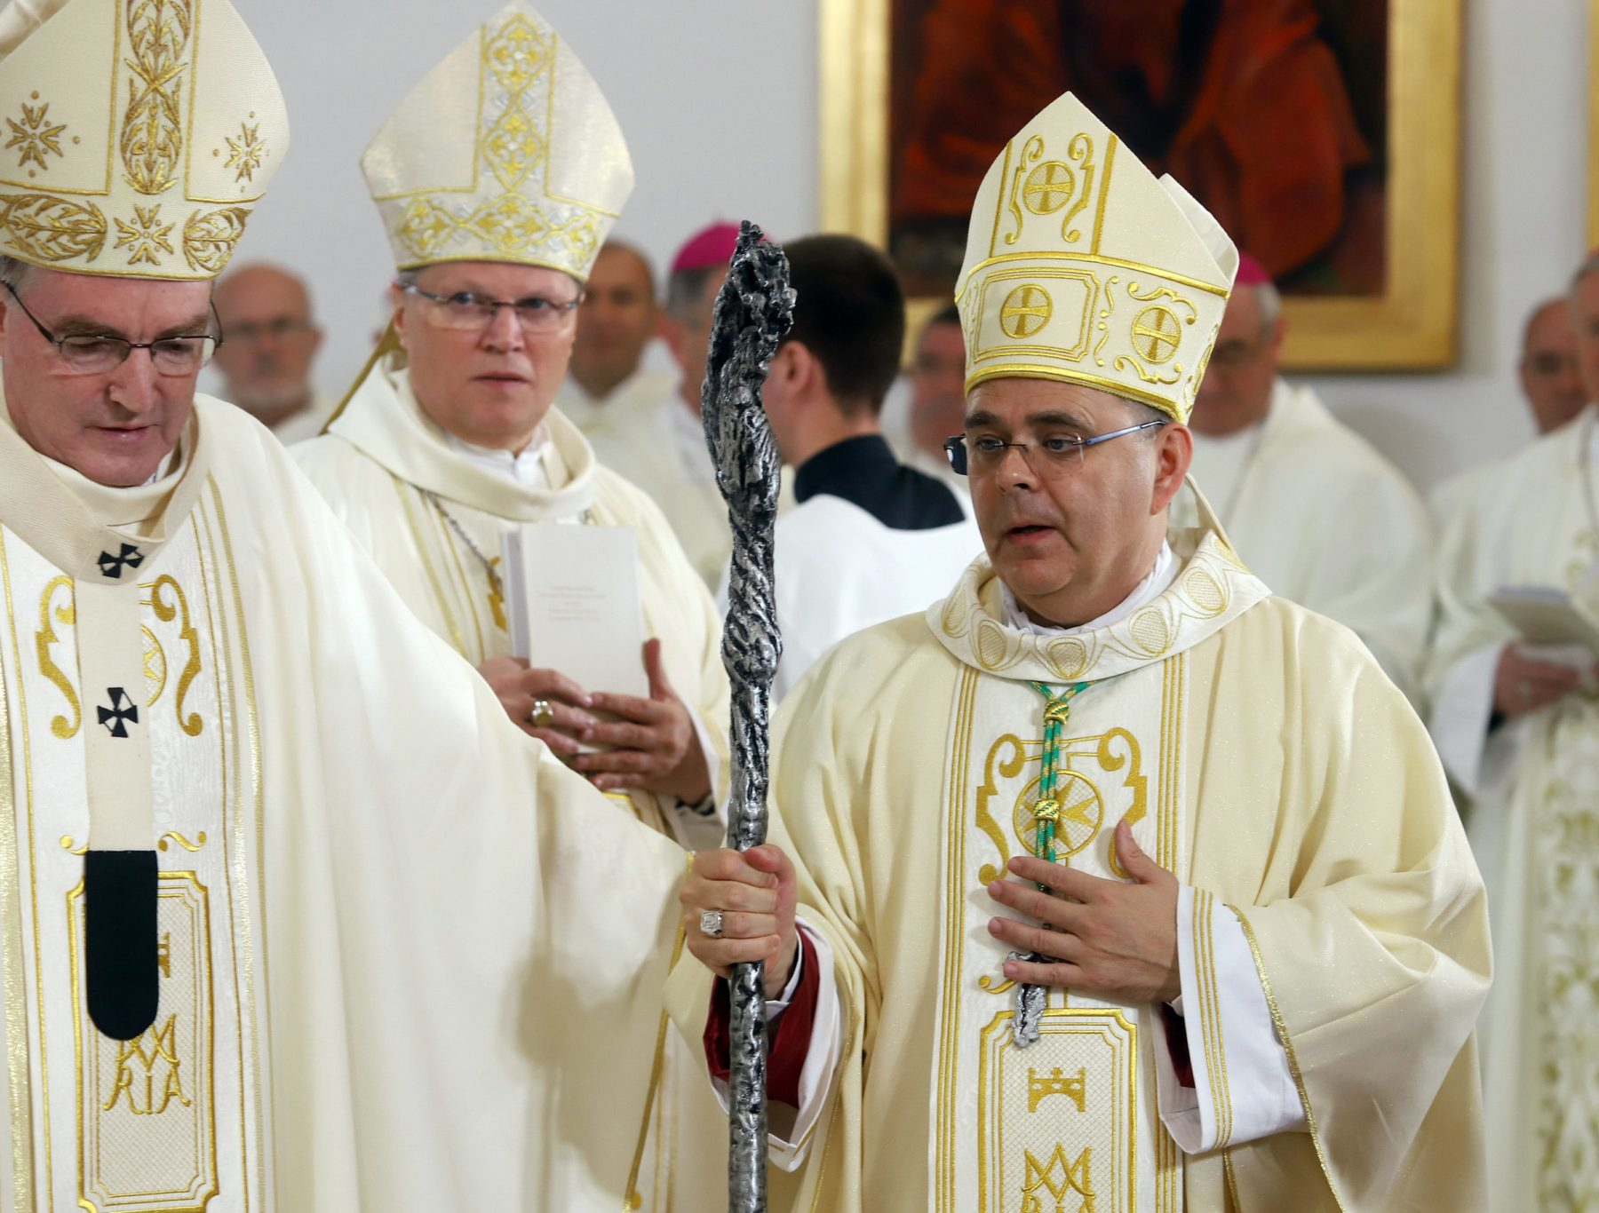
Isusovi učenici danas
-Svi su kršćani pozvani biti apostoli, svjedoci i širitelji Isusove radosne vijesti o Božjem kraljevstvu
-biskupi, kao nasljednici apostola

Slide 2
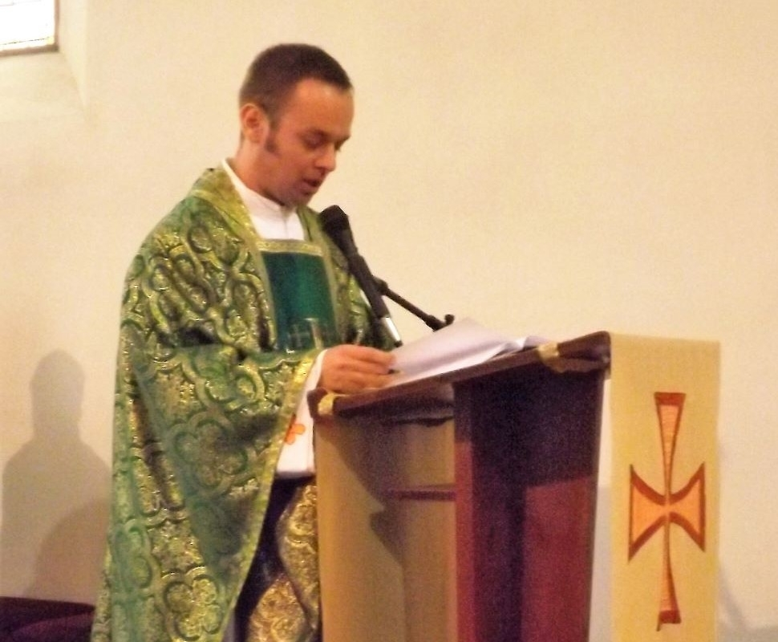
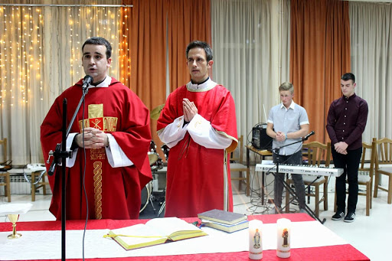
Isusovi učenici danas
-Svi su kršćani pozvani biti apostoli, svjedoci i širitelji Isusove radosne vijesti o Božjem kraljevstvu
-biskupi, kao nasljednici apostola
-svećenici, đakoni, kao najbliži suradnici biskupa

Slide 3
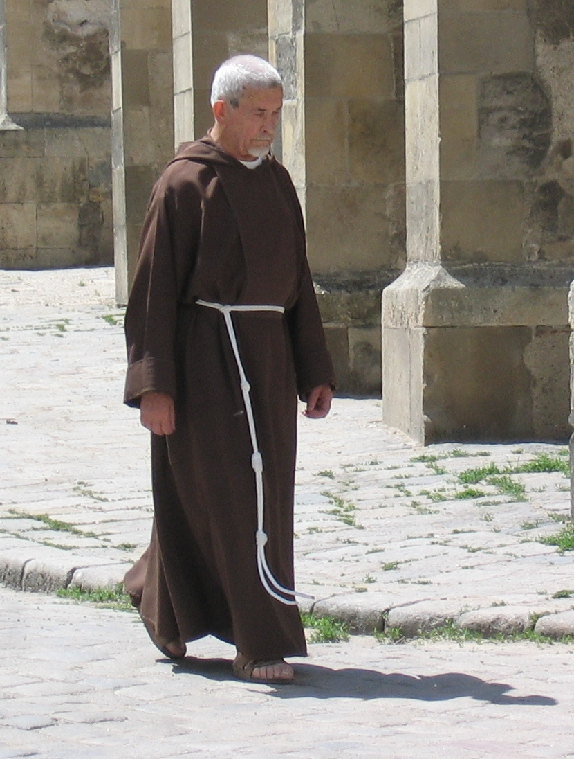
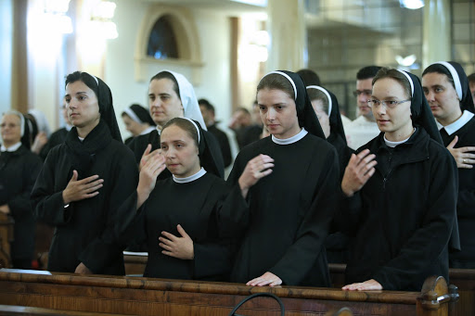
Isusovi učenici danas
-Svi su kršćani pozvani biti apostoli, svjedoci i širitelji Isusove radosne vijesti o Božjem kraljevstvu
-biskupi, kao nasljednici apostola
-svećenici, đakoni, kao najbliži suradnici biskupa
-redovnici i redovnice

Slide 4
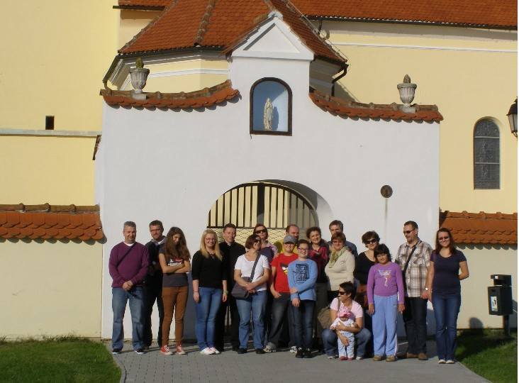
Isusovi učenici danas
-Svi su kršćani pozvani biti apostoli, svjedoci i širitelji Isusove radosne vijesti o Božjem kraljevstvu
-biskupi, kao nasljednici apostola
-svećenici, đakoni, kao najbliži suradnici biskupa
-redovnici i redovnice
-vjernici laici, svi oni vjernici koji nisu svećenici

Slide 5


